Slide 1
Нека припомним
Колко вида деление има?
Каква е зависимостта между делителя и остатъка?
Как определяме броя на остатъците при деление с естествено число?
Какво означва кратно на едно число? А делител?
Как е определяме, че сбор се дели на дадено число?
Как е определяме, че произведение се дели на дадено число?

Slide 2
Признаци за делимост на 2, на 5 и на 10
Математика 5 клас

Slide 3
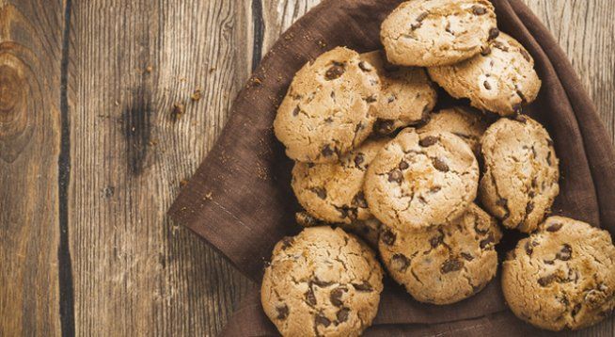
1.

Slide 4
10, 15, 20, 25, 30, 35, 40, 45, 50, 55, 60, 65, 70, 75, 80, 85, 90, 95
2.

Slide 5
22, 24, 26, 28, 30, 32, 34, 36, 38, 40, 42, 44, 46, 48
3.

Slide 6
38, 300, 436, 1300, 2004, 17 934
205,
300,
1300, 2015,
12 005

Slide 7
А) 72, 308, 1006
Б) 245, 445, 1225
В) 100, 390, 143 900
Г) 89, 297, 343, 1007

Slide 8
90 и 15

Slide 9
Домашна работа
Учебна тетрадка стр.7/1-7

